Slide 1
A yout tit olo
IC.3 PONTE-SICILIANO POMIGLIANO D’ARCO
PRESENTAZIONE POWER POINT INTERDISCIPLINARE
CLASSE IVA T.P. CAPOLUOGO
MAESTRA FRANCESCA FERRANTE ANNO SCOLASTICO 2020/21

Slide 2
Fare clic per modificare gli stili
Secondo livello
Terzo livello
Quarto livello
Quinto livello

Slide 3
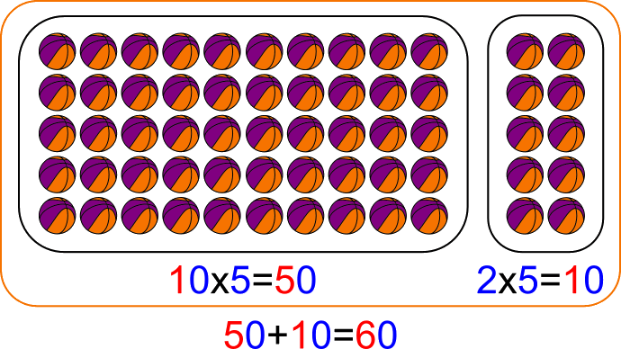

Slide 4
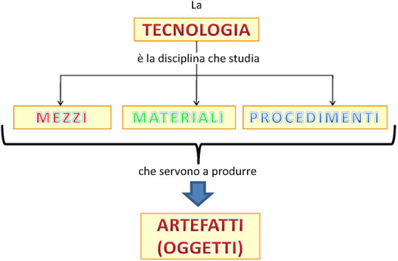
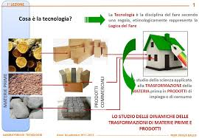

Slide 5
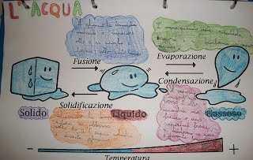
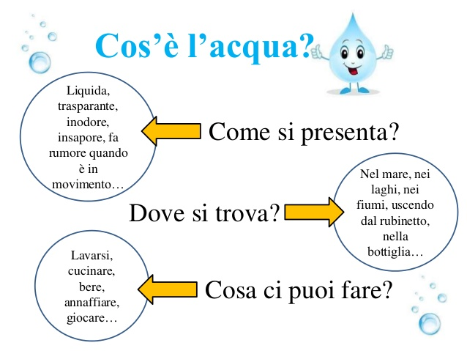
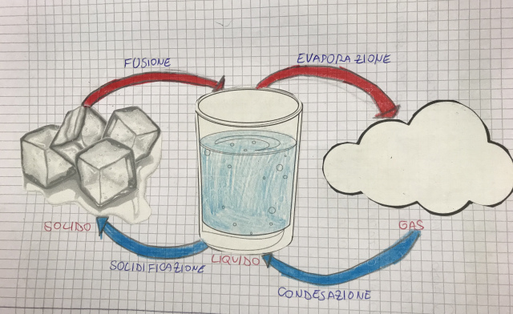
ESPERIMENTO

Slide 6
